Slide 1
EL CENTRO DE MEDICINA ALTERNATIVA “JAMPIK KAMAYUK” LES DA UNA CORDIAL BIENVENIDA. Elaborado por: Lcdo. Marco Montalvo

Slide 2
Planificación Estratégica Técnica y Administrativa para el Centro de Medicina Alternativa “Jampik Kamayuk” de la parroquia de San Roque del Cantón Antonio Ante.

Slide 3
Marco Teórico
La base legal para su creación se constituye de las siguientes Leyes, Reglamentos y Manuales, vigentes hasta la actualidad.
Ley Orgánica de Salud, Libro Cuarto De los Servicios y profesionales de salud, Título único, Capítulo 1 De los servicios de salud, Ley 2006-67, publicada en el Registro Oficial 423 del 22 de diciembre de 2006.
Reglamento de Servicios de Salud Privados: Acuerdo Ministerial 12005, publicado en el Registro Oficial 882 de julio de 1979.
Manual para Aplicación del Reglamento de Servicios de Salud Privados: Acuerdo Ministerial 2023, publicado en el Registro oficial 188 del 11 de Mayo de 1989.
Aprobación por parte de los Directores Provinciales de Salud de los Reglamentos Internos de Establecimientos de Salud: Acuerdo Ministerial 1771, publicado en el Registro Oficial 330 del 1 de diciembre de 1999.
Datos de inscripción y constitución ante Organismos competentes en caso de tratarse de personas jurídicas.
Reglamento para el Manejo de Desechos en los Establecimientos de Salud del Ecuador. Publicado por el M.S.P en el Registro oficial No. 338 del 10 de diciembre de 2010.

Slide 4
Constitución Política de la República del Ecuador Título VII Capítulo primero Régimen del buen vivir Salud SECCIÓN SEGUNDA Art.363.- El estado será responsable de: Garantizar las prácticas de salud ancestral y alternativa mediante el reconocimiento, respeto y promoción del uso de sus conocimientos, medicinas e instrumentos. Ciencia, tecnología, innovación y saberes ancestrales SECCIÓN OCTAVA Art. 385.- El sistema nacional de ciencia, tecnología, innovación y saberes ancestrales, en el marco del respeto al ambiente, la naturaleza, la vida, las culturas y la soberanía, tendrá como finalidad: Generar, adaptar y difundir conocimientos científicos y tecnológicos. Recuperar, fortalecer y potenciar los saberes ancestrales. Desarrollar tecnologías e innovaciones que impulsen la producción nacional, eleven la eficiencia y productividad, mejoren la calidad de vida y contribuyan a la realización del buen vivir.

Slide 5
Objetivo Mejorar la calidad de vida de la población Mejorar la calidad de vida de la población demanda la universalización de los derechos mediante la garantía de servicios de calidad y calidez, en materia de salud es importante consolidar políticas de prevención y de generación de un ambiente sano y saludable. Políticas y lineamientos estratégicos Promover el mejoramiento de la calidad en la prestación de servicios de atención que componen el Sistema Nacional de Inclusión y Equidad Social. a. Normar, regular y controlar la calidad de los servicios de educación , salud, atención y cuidado diario , protección especial , rehabilitación social y de más servicios del Sistema Nacional de Inclusión y Equidad Social , en sus diferentes niveles , modalidades , tipología y prestadores de servicios . b.- Incentivar la implementación de procesos de desarrollo profesional, formación continua, evaluación certificación y re categorización laboral para los profesionales de la educación y de la salud y para los profesionales o técnicos de los servicios de atención y cuidado directo. c.- Implementar sistemas de calidad con estándares normalizados que faciliten la regulación, el control y la auditoria de los servicios que compone el Sistema Nacional de Inclusión y Equidad Social. d. Definir protocolos y códigos de atención para cada uno de los servicios que compone el sistema Nacional de Inclusión y equidad.

Slide 6
El Centro Médico Alternativo “Jampik kamayuk” se rige en la base legal antes anotada y se guiara en los principios conceptuales y operativos del modelo de autonomía de gestión de servicios. Protección y respeto al usuario, a sus tipologías étnicas culturales de género y edad. Calidad y calidez de atención. Solidaridad y equidad a la población que lo necesite. Gestión desconcentrada con participación social y comunitaria en la toma de decisiones. Gestión moderna orientada. Gerencia Estratégica y Planificada con utilización de indicadores de cumplimiento de objetivos y valoración del trato humano (publica, plan Estratégico del centro de medicina alternativa “Jampik Kamayuk” 2015)

Slide 7
Código Orgánico de la salud Capitulo III .De las profesiones de la salud, afines y su ejercicio Refiere: Art. Es responsabilidad de los profesionales de la salud brindar atención de calidad con calidez y eficacia en el ámbito de sus competencias, buscando el mayor beneficio para la salud de sus pacientes y de la población respetando los derechos humanos y los principios bioéticos. Código Orgánico de la salud Capitulo III .De las profesiones de la salud, afines y su ejercicio Refiere: Art. Es responsabilidad de los profesionales de la salud brindar atención de calidad con calidez y eficacia en el ámbito de sus competencias, buscando el mayor beneficio para la salud de sus pacientes y de la población respetando los derechos humanos y los principios bioéticos.

Slide 8
Ley de Derechos y Amparo al Paciente Art. 2 Derecho a una atención digna.-Todo paciente tiene derecho a ser atendido oportunamente en el centro de salud de acuerdo a la dignidad que merece todo ser humano y tratado con respeto esmero y cortesía. Art.3 Derecho a no ser discriminado.- todo paciente tiene derecho a no ser discriminado por razones de raza, edad, religión o condición social o económica. Art.4 Derecho a la Confidencialidad.- Todo paciente tiene derecho a que la consulta, examen o diagnostico discusión tratamiento y cualquier tipo de información relacionada con el procedimiento medico aplicársele tenga el carácter de confidencial. Art. 5 Derecho a la información.- Se reconoce el derecho a todos los pacientes que, antes y en las diversas etapas de la atención al paciente , reciba del centro de salud a través de sus miembros responsables , la información concerniente al diagnóstico de su estado de salud , al pronóstico, al tratamiento , a los riesgos a los que medicamente están expuestos, a la duración probable de incapacitación y a las alternativas para el cuidado y el tratamiento existentes en términos en que el paciente pueda razonablemente entender y estar habilitado para tomar decisiones sobre el procedimiento a seguir. 2.7 Código Orgánico Integral Penal Capitulo II sección Primera, en delitos contra el derecho a la salud. Art.215 Daños permanentes a la salud.- Las personas que utilicen elementos biológicos, químicos radiactivos, que causen un daño irreparable irreversible o permanente a la salud de uno o más personas serán sancionadas con pena privativa de libertad de siete a diez años.

Slide 9
El análisis FODA es una herramienta que permite conformar un cuadro de la situación actual del objeto de estudio (persona, empresa u organización, etc.) permitiendo que de esta manera obtener un diagnóstico preciso para tomar decisiones acordes con los objetivos y políticas formuladas. Es como si se tomara una “radiografía” de una situación actual puntual de lo particular que se esté estudiando.

Slide 10
MATRIZ FODA DE “JAMPIK KAMAYUK”
FORTALEZA | DEBILIDADES | OPORTUNIDADES | AMENAZAS
Ubicación estratégica Habilidad del personal Marco legal requerido Buena imagen corporativa Poca inversión | Tecnología obsoleta Falta de esmero en atención al cliente Falta de capacitación | Convenios con clínicas y centros similares Utilizar los sistemas de información Nuevos mercados Escasa competencia Innovación tecnología | Nuevos competidores en el área Aumento de precios en los insumos Crisis económica Deudas con los proveedores

Slide 11
MISION: “Ser un referente del sector y ofertar tratamientos en salud integral al paciente, con espacio físico e instalaciones que identifiquen su entrega personal y compromiso social”

Slide 12
VISION: “Aportar al desarrollo de la comunidad de San Roque brindando una atención de calidad y calidez de excelencia, manteniendo nuestro compromiso social y pasión por el servicio con infraestructura y talento humano especializado”

Slide 13
ESTRATEGIAS: Promocionar los servicios que oferta el centro Médico Alternativo, para captar clientes. Potenciar los saberes ancestrales recuperando información valiosa mediante encuestas, entrevistas y grupos focales a la población más antigua del sector. Aumentar nuestra producción elevando la eficiencia y costos bajos de los tratamientos. Construir indicadores que establezcan resultados a ser medibles en el tiempo.

Slide 14
CONCLUSIONES: Se desarrolló una matriz FODA el cual ha servido como herramienta para fijar lineamientos estratégicos en el presente trabajo. Un plan estratégico bien desarrollado permite a la organización competir estratégicamente con sus competidores y ganar mercado. La información recolectada en las comunidades de este sector de San Roque muestra la gran aceptación de esta medicina alternativa. Se logró la masificación del centro para los próximos 4 años, manteniendo la cultura de respeto y servicio de atención en salud. Rescatar los saberes ancestrales de nuestra medicina natural. Mantener la atención en el centro a bajos costos; con eficiencia y eficacia en los tratamientos.

Slide 15
RECOMENDACIONES: Implementar la Planificación Estratégica, para el mantenimiento de la administración técnica y administrativa del centro. Fomentarla eficiencia y eficacia de la atención en el centro “Jampik Kamayuk” mediante la capacitación del talento humano para definir el negocio. Se recomienda implementar indicadores que establezcan resultados a ser medibles en el tiempo. Implementar la matriz FODA para poder evaluar y conocer la realidad del centro. Se recomienda visualizar y determinar las políticas del competidor para atacar las debilidades y amenazas y convertirlas en oportunidades y fortalezas para el centro. Se recomienda perfeccionar nuestros tratamientos en medicina natural ancestral, lográndose así el compromiso con el desarrollo de la comunidad y sus alrededores. Implementar a futuro el Balanced Scorecard cuando esta planificación estratégica sea implementado para seguir los lineamientos que tiene este enfoque metodológico de gestión, cumplir con esta estrategia porque amerita el centro ser evaluado cada seis meses. Documentar los procedimientos terapéuticos de nuestra medicina andina. Documentar la frecuencia e incidencia de las patologías por comunidades y sean sometidos a análisis.

Slide 16
EL CENTRO DE MEDICINA ALTERNATIVA “JAMPIK KAMAYUK” AGRADECE SU PARTICIPACION.

Slide 17
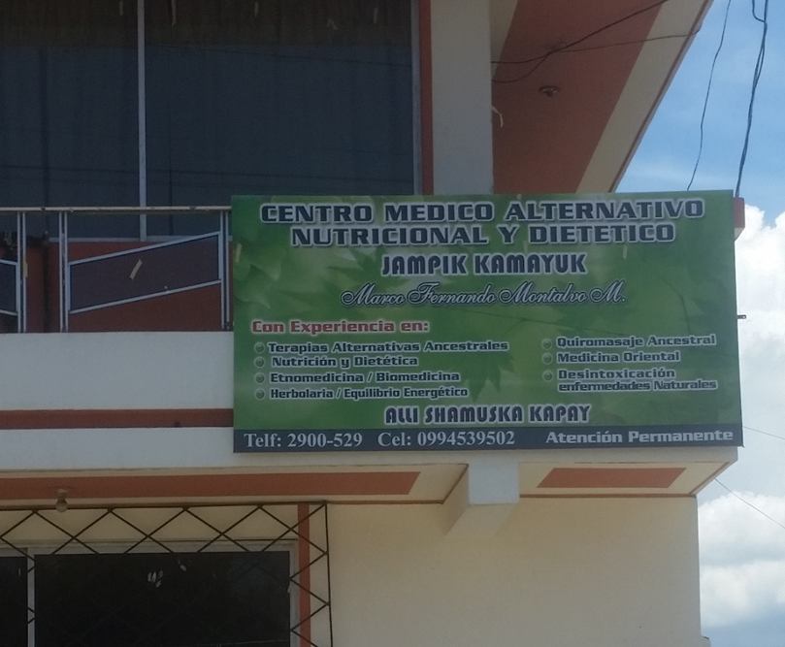
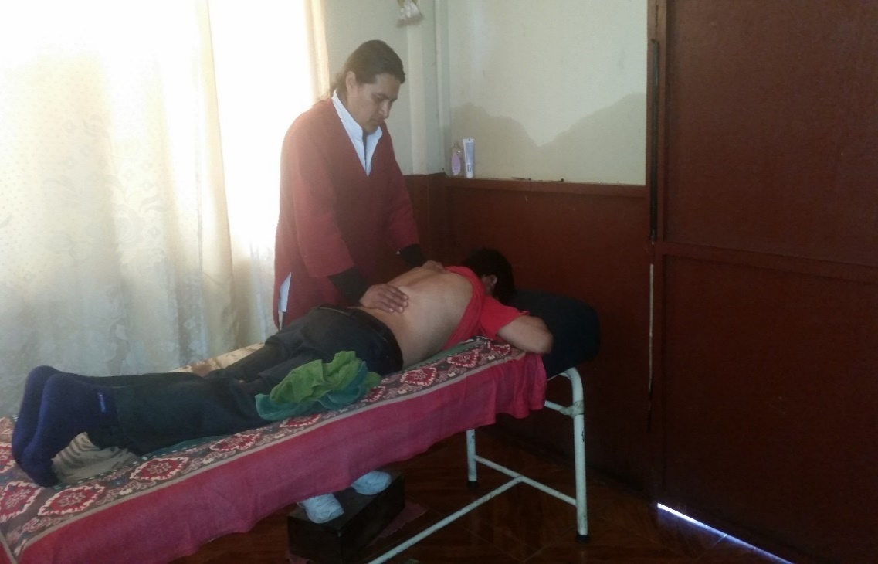
FIN: Elaborado por: Lcdo. Marco Montalvo

